Slide 1
简介
STM32有专门的电源管理外设监控电源并管理设备的运行模式，确保系统正常运行，并尽量降低器件的功耗。

Slide 2
电源监控器
STM32芯片主要通过引脚VDD从外部获取电源，在它的内部具有电源监控器用于检测VDD的电压，以实现复位功能及掉电紧急处理功能，保证系统可靠地运行。
1. 上电复位与掉电复位(POR与PDR)
当检测到VDD的电压低于阈值VPOR及VPDR时，无需外部电路辅助，STM32芯片会自动保持在复位状态，防止因电压不足强行工作而带来严重的后果。在刚开始电压低于VPOR时(约1.92V)，STM32保持在上电复位状态(POR，Power On Reset)，当VDD电压持续上升至大于VPOR时，芯片开始正常运行，而在芯片正常运行的时候，当检测到VDD电压下降至低于VPDR阈值(约1.88V)，会进入掉电复位状态(PDR，Power Down Reset)。

Slide 3
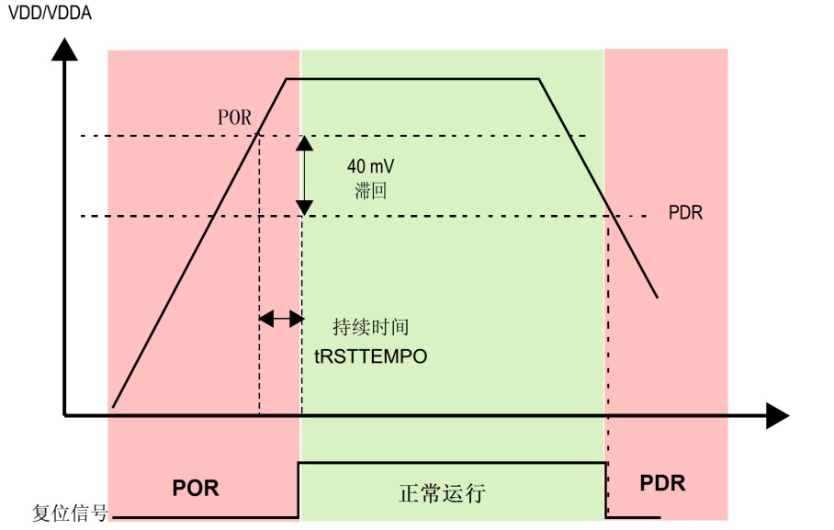
1. 上电复位与掉电复位(POR与PDR)

Slide 4
3. 可编程电压检测器PVD
上述POR、PDR功能是使用其电压阈值与外部供电电压VDD比较，当低于工作阈值时，会直接进入复位状态，这可防止电压不足导致的误操作。除此之外，STM32还提供了可编程电压检测器PVD，它也是实时检测VDD的电压，当检测到电压低于编程的VPVD阈值时，会向内核产生一个PVD中断(EXTI16线中断)以使内核在复位前进行紧急处理。该电压阈值可通过电源控制寄存器PWR_CSR设置。

Slide 5
3. 可编程电压检测器PVD
使用PVD可配置8个等级，如下表。其中的上升沿和下降沿分别表示类似前面图中的VDD电压上升过程及下降过程的阈值。
阈值等级 | 条件 | 最小值 | 典型值 | 最大值 | 单位
级别0 | 上升沿 | 2.1 | 2.18 | 2.26 | V
 | 下降沿 | 2 | 2.08 | 2.16 | V
级别1 | 上升沿 | 2.19 | 2.28 | 2.37 | V
 | 下降沿 | 2.09 | 2.18 | 2.27 | V
级别2 | 上升沿 | 2.28 | 2.38 | 2.48 | V
 | 下降沿 | 2.18 | 2.28 | 2.38 | V
级别3 | 上升沿 | 2.38 | 2.48 | 2.58 | V
 | 下降沿 | 2.28 | 2.38 | 2.48 | V
级别4 | 上升沿 | 2.47 | 2.58 | 2.69 | V
 | 下降沿 | 2.37 | 2.48 | 2.59 | V
级别5 | 上升沿 | 2.57 | 2.68 | 2.79 | V
 | 下降沿 | 2.47 | 2.58 | 2.69 | V
级别6 | 上升沿 | 2.66 | 2.78 | 2.9 | V
 | 下降沿 | 2.56 | 2.68 | 2.8 | V
级别7 | 上升沿 | 2.76 | 2.88 | 3 | V
 | 下降沿 | 2.66 | 2.78 | 2.9 | V

Slide 6
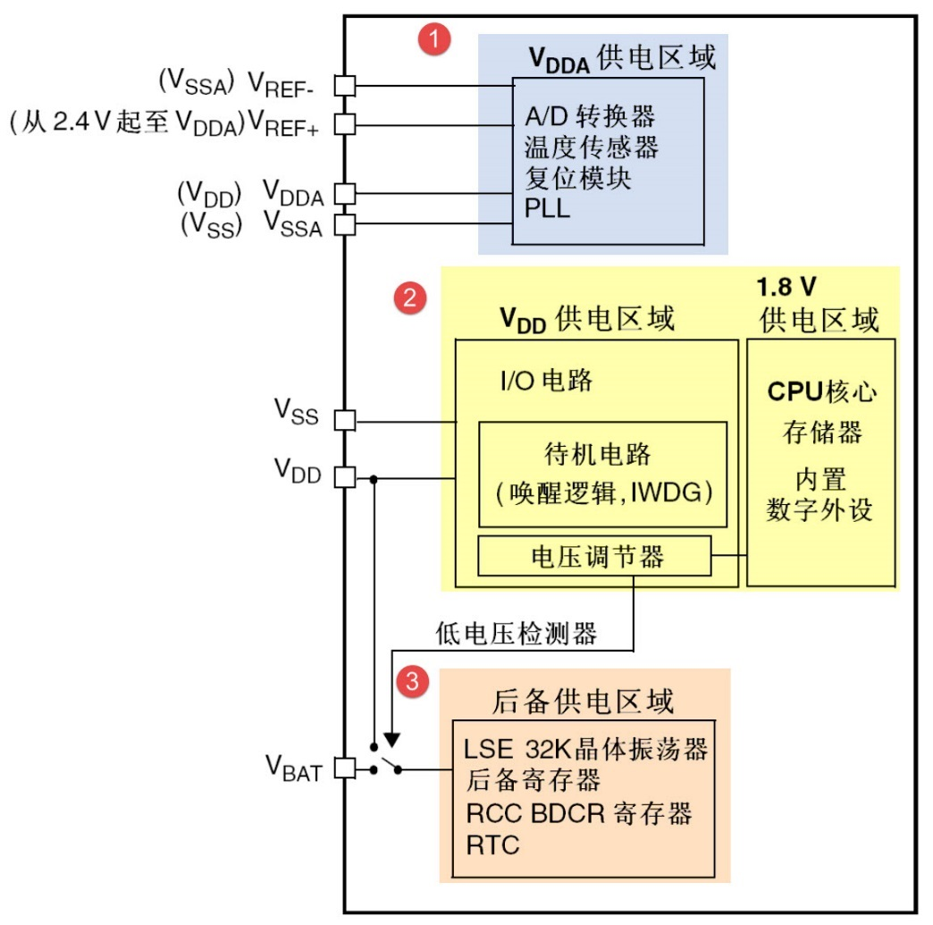
电源系统
为了方便进行电源管理，STM32把它的外设、内核等模块跟据功能划分了供电区域，其内部电源区域划分如图。

Slide 7
STM32的电源系统主要分为备份域电路、内核电路以及ADC电路三部分，介绍如下：
ADC电源及参考电压（V_{DDA}供电区域）
为了提高转换精度，STM32的ADC配有独立的电源接口，方便进行单独的滤波。ADC的工作电源使用V_{DDA}引脚输入，使用V_{SSA}作为独立的地连接，V_{REF}引脚则为ADC提供测量使用的参考电压。

Slide 8
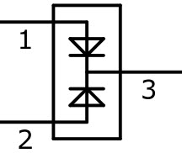
备份域电路（后备供电区域）
STM32的LSE振荡器、RTC及备份寄存器这些器件被包含进备份域电路中，这部分的电路可以通过STM32的V_{BAT}引脚获取供电电源，在实际应用中一般会使用3V的钮扣电池对该引脚供电。
在图中备份域电路的左侧有一个电源开关结构，它的功能类似下图的双二极管，在它的“1”处连接了V_{BAT}电源，“2”处连接了V_{DD}主电源(一般为3.3V)，右侧“3”处引出到备份域电路中。当V_{DD}主电源存在时，由于V_{DD}电压较高，备份域电路通过V_{DD}供电，节省钮扣电池的电源，仅当V_{DD}掉电时，备份域电路由钮扣电池通过V_{BAT}供电，保证电路能持续运行，从而可利用它保留关键数据。

Slide 9
功耗模式
按功耗由高到低排列，STM32具有运行、睡眠、停止和待机四种工作模式。上电复位后STM32处于运行状态时，当内核不需要继续运行，就可以选择进入后面的三种低功耗模式降低功耗，这三种模式中，电源消耗不同、唤醒时间不同、唤醒源不同，用户需要根据应用需求，选择最佳的低功耗模式。三种低功耗的模式说明见下表。
这三种低功耗模式层层递进，运行的时钟或芯片功能越来越少，因而功耗越来越低。

Slide 10
模式 | 说明 | 进入方式 | 唤醒方式 | 对1.8V区域时钟的影响 | 对VDD区域 时钟的影响 | 调压器
睡眠 | 内核停止，所有外设包括M3核心的外设，如NVIC、系统时钟(SysTick)等仍在运行 | 调用WFI命令 | 任一中断 | 内核时钟关，对其他时钟和ADC时钟无影响 | 无 | 开
 |  | 调用WFE命令 | 唤醒事件
停止 | 所有的时钟都已停止 | 配置PWR_CR寄存器的PDDS +LPDS 位+SLEEPDEEP位 +WFI或WFE命令 | 任一外部中断( 在外部中断寄存器中设置) | 关闭所有1.8V区域的时钟 | HSI和HSE的振荡器关闭 | 开启或处于低功耗模式( 依据电源控制寄存器的设定)
待机 | 1.8V 电源关闭 | 配置PWR_CR寄存器的PDDS +SLEEPDEEP位 +WFI或WFE命令 | WKUP 引脚的上升沿、RTC闹钟事件、NRST 引脚上的外部复位、IWDG 复位
 |  |  |  |  |  | 关

Slide 11
1.睡眠模式
在睡眠模式中，仅关闭了内核时钟，内核停止运行，但其片上外设，CM3核心的外设全都还照常运行。
有两种方式进入睡眠模式，它的进入方式决定了从睡眠唤醒的方式，分别是WFI(wait for interrupt)和WFE(wait for event)，即由等待“中断”唤醒和由“事件”唤醒。睡眠模式的各种特性见下表：
特性 | 说明
立即睡眠 | 在执行 WFI 或 WFE 指令时立即进入睡眠模式。
退出时睡眠 | 在退出优先级最低的中断服务程序后才进入睡眠模式。
进入方式 | 内核寄存器的SLEEPDEEP = 0 ，然后调用WFI或WFE指令即可进入睡眠模式； 另外若内核寄存器的SLEEPONEXIT=0时，进入“立即睡眠”模式，SLEEPONEXIT=1时，进入“退出时睡眠”模式。
唤醒方式 | 如果是使用WFI指令睡眠的，则可使用任意中断唤醒； 如果是使用WFE指令睡眠的，则由事件唤醒。
睡眠时 | 关闭内核时钟，内核停止，而外设正常运行，在软件上表现为不再执行新的代码。这个状态会保留睡眠前的内核寄存器、内存的数据。
唤醒延迟 | 无延迟。
唤醒后 | 若由中断唤醒，先进入中断，退出中断服务程序后，接着执行WFI指令后的程序；若由事件唤醒，直接接着执行WFE后的程序。

Slide 12
2.停止模式
在停止模式中，进一步关闭了其它所有的时钟，于是所有的外设都停止了工作，但由于其1.8V区域的部分电源没有关闭，还保留了内核的寄存器、内存的信息，所以从停止模式唤醒，并重新开启时钟后，还可以从上次停止处继续执行代码。停止模式可以由任意一个外部中断(EXTI)唤醒，在停止模式中可以选择电压调节器为开模式或低功耗模式。停止模式的各种特性见下表：

Slide 13
2.停止模式
特性 | 说明
调压器低功耗模式 | 在停止模式下调压器可工作在正常模式或低功耗模式，可进一步降低功耗
进入方式 | 内核寄存器的SLEEPDEEP =1，PWR_CR寄存器中的PDDS=0，然后调用WFI或WFE指令即可进入停止模式； PWR_CR 寄存器的LPDS=0时，调压器工作在正常模式，LPDS=1时工作在低功耗模式；
唤醒方式 | 如果是使用WFI指令睡眠的，可使用任意EXTI线的中断唤醒； 如果是使用WFE指令睡眠的，可使用任意配置为事件模式的EXTI线事件唤醒。
停止时 | 内核停止，片上外设也停止。这个状态会保留停止前的内核寄存器、内存的数据。
唤醒延迟 | 基础延迟为HSI振荡器的启动时间，若调压器工作在低功耗模式，还需要加上调压器从低功耗切换至正常模式下的时间。
唤醒后 | 若由中断唤醒，先进入中断，退出中断服务程序后，接着执行WFI指令后的程序；若由事件唤醒，直接接着执行WFE后的程序。唤醒后，STM32会使用HIS作为系统时钟。

Slide 14
3.待机模式
待机模式，它除了关闭所有的时钟，还把1.8V区域的电源也完全关闭了，也就是说，从待机模式唤醒后，由于没有之前代码的运行记录，只能对芯片复位，重新检测boot条件，从头开始执行程序。它有四种唤醒方式，分别是WKUP(PA0)引脚的上升沿，RTC闹钟事件，NRST引脚的复位和IWDG(独立看门狗)复位。
特性 | 说明
进入方式 | 内核寄存器的SLEEPDEEP =1，PWR_CR寄存器中的PDDS=1，PWR_CR寄存器中的唤醒状态位WUF=0，然后调用WFI或WFE指令即可进入待机模式；
唤醒方式 | 通过WKUP引脚的上升沿，RTC闹钟、唤醒、入侵、时间戳事件或NRST引脚外部复位及IWDG复位唤醒。
待机时 | 内核停止，片上外设也停止；内核寄存器、内存的数据会丢失；除复位引脚、RTC_AF1引脚及WKUP引脚，其它I/O口均工作在高阻态。
唤醒延迟 | 芯片复位的时间
唤醒后 | 相当于芯片复位，在程序表现为从头开始执行代码。

Slide 15
在以上讲解的睡眠模式、停止模式及待机模式中，若备份域电源正常供电，备份域内的RTC都可以正常运行，备份域内的寄存器的数据会被保存，不受功耗模式影响。

Slide 16
电源管理相关的库函数及命令
STM32标准库对电源管理提供了完善的函数及命令，使用它们可以方便地进行控制。
配置PVD监控功能
PVD可监控VDD的电压，当它低于阈值时可产生PVD中断以让系统进行紧急处理，这个阈值可以直接使用库函数PWR_PVDLevelConfig配置成前面阈值表中说明的阈值等级。

Slide 17
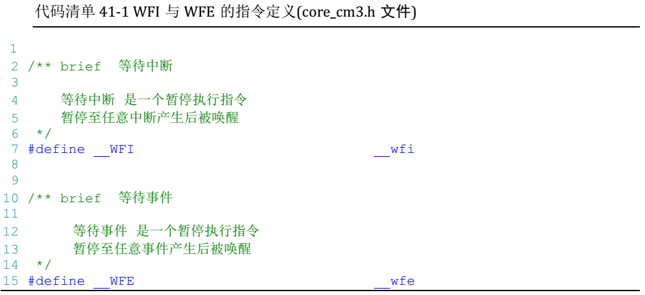
WFI与WFE命令
在前面可了解到进入各种低功耗模式时都需要调用WFI或WFE命令，它们实质上都是内核指令，在库文件core_cm3.h中把这些指令封装成了函数：

Slide 18
WFI与WFE命令
对于这两个指令，应用时只需要知道，调用它们都能进入低功耗模式，需要使用函数的格式“__WFI();”和“__WFE();”来调用(因为__wfi及__wfe是编译器内置的函数，函数内部使用调用了相应的汇编指令)。
其中WFI指令决定了它需要用中断唤醒，而WFE则决定了它可用事件来唤醒，关于它们更详细的区别可查阅《cortex-CM3权威指南》了解。

Slide 19
进入停止模式
直接调用WFI和WFE指令可以进入睡眠模式，而进入停止模式则还需要在调用指令前设置一些寄存器位，STM32标准库把这部分的操作封装到PWR_EnterSTOPMode函数中了，它的定义如下：

Slide 20
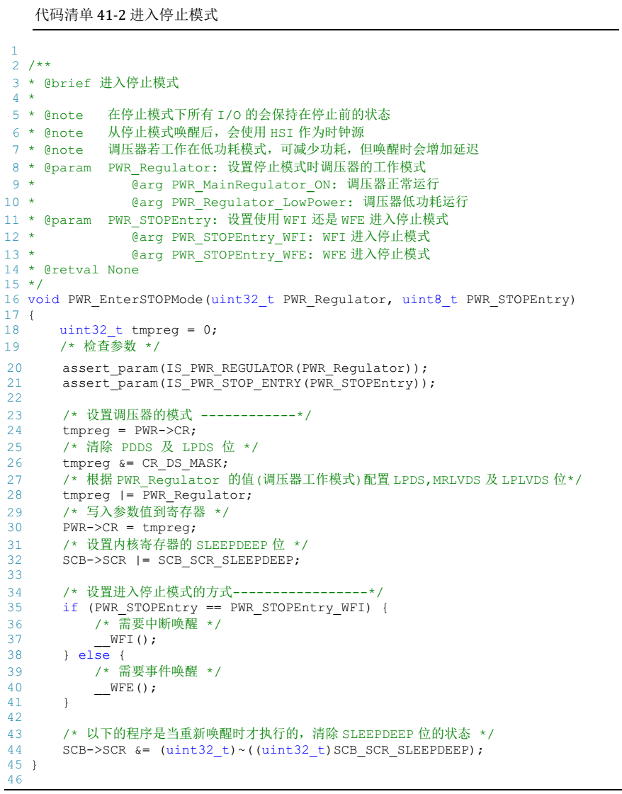

Slide 21
这个函数有两个输入参数，分别用于控制调压器的模式及选择使用WFI或WFE停止，代码中先是根据调压器的模式配置PWR_CR寄存器，再把内核寄存器的SLEEPDEEP位置1，这样再调用WFI或WFE命令时，STM32就不是睡眠，而是进入停止模式了。函数结尾处的语句用于复位SLEEPDEEP位的状态，由于它是在WFI及WFE指令之后的，所以这部分代码是在STM32被唤醒的时候才会执行。
要注意的是进入停止模式后，STM32的所有I/O都保持在停止前的状态，而当它被唤醒时，STM32使用HSI作为系统时钟(8MHz)运行，由于系统时钟会影响很多外设的工作状态，所以一般我们在唤醒后会重新开启HSE，把系统时钟设置回原来的状态。

Slide 22
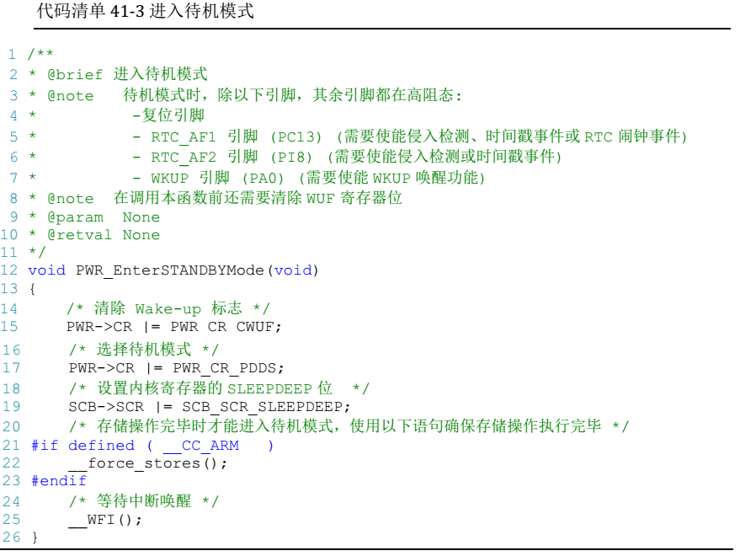
进入待机模式
类似地，STM32标准库也提供了控制进入待机模式的函数，其定义如下：

Slide 23
该函数中先配置了PDDS寄存器位及SLEEPDEEP寄存器位，接着调用__force_stores函数确保存储操作完毕后再调用WFI指令，从而进入待机模式。这里值得注意的是，待机模式也可以使用WFE指令进入的，如果您有需要可以自行修改。
在进入待机模式后，除了被使能了的用于唤醒的I/O，其余I/O都进入高阻态，而从待机模式唤醒后，相当于复位STM32芯片，程序重新从头开始执行。

